Slide 1
Нервная РЕГУЛЯЦИЯ сердечной ДЕЯТЕЛЬНОСТИ
Выполнил: Куриев Мансур
208 группа
лечебный факультет
Преподаватель: Сибирякова Н.В

Slide 2
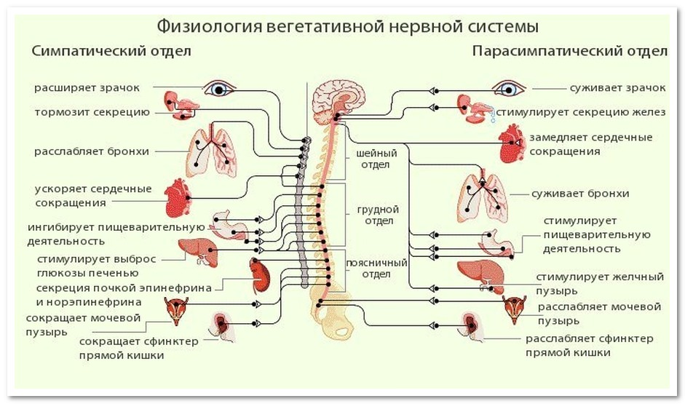

Slide 3
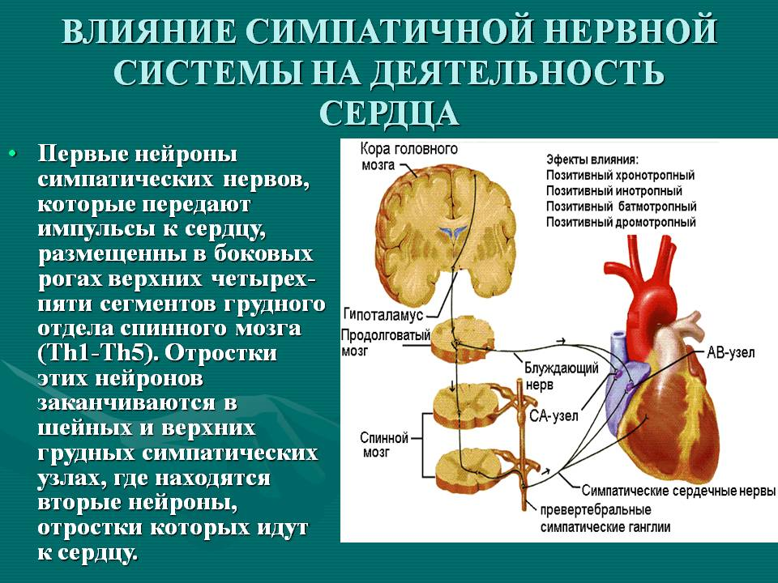

Slide 4
ЦЕНТРАЛЬНОЕ ЗВЕНО РУГУЛЯЦИИ
Центральные нейроны, оценивающие информацию от рецепторов сердца и сосудов (ядра одиночного пути, или солитарного тракта: вентральное, парамедиальное, мелкоклеточное)
Сосудодвигательный
центр
Кардиоингибирующий центр
Первые, или преганглионарные парасимпатические нейроны вагуса
(в двояком, или обоюдном ядре и дорсальном ядре вагуса)
Грудные сегменты спинного мозга (Т₁ – Т₅)
Звездчатый
ганглий
Нейроны интрамурального ганглия

Slide 5
Тонус ядер вагуса
Поддержание тонуса ядер блуждающего нерва обусловлено притоком импульсации от рецептивных зон дуги аорты и каротидного синуса, восходящими активирующими влияниями ретикулярной формации.
Тонус блуждающего нерва зависит от фаз дыхания, в норме наблюдается дыхательная аритмия: во время вдоха он повышается и ЧСС урежается, во время выдоха тонус понижается и ЧСС восстанавливается.

Slide 6
ЭФФЕРЕНТНЫЙ ПУТЬ
Различают четыре типа влияний блуждающего и симпатического нервов на работу сердца:
инотропное – на силу сердечных сокращений (инос-сила);
хронотропное – на частоту сердечных сокращений (хронос-время);
батмотропное – на возбудимость сердечной мышцы;
дромотропное – на проводимость импульсов по сердечной мышце.

Slide 7
Механизм отрицательного влияния блуждающего нерва
Стимуляция блуждающего нерва – выделение в его окончаниях ацетилхолина – взаимодействие с М-холинорецепторами – увеличение проницаемости мембраны клеток пейсмекера для ионов К⁺ и уменьшение для Са²⁺ - замедление МДД – увеличение МДП– отрицательный хронотропный эффект.
ацетилхолин очень быстро разрушается ферментом ацетилхолинэстеразой (АХЭ), поэтому эффект нерва кратковременный.
При продолжающемся раздражении блуждающего нерва прекратившиеся сокращения могут вновь восстановиться – это феномен ускользания сердца из-под влияния блуждающего нерва.
Впервые тормозное влияние блуждающих нервов на работу сердца было показано братьями Вебер в 1845 г

Slide 8
Механизм положительного влияния симпатического нерва
Впервые влияние симпатического нерва на сердце было описано братьями Цион (1867 г). Раздражение периферического конца перерезанного симпатического нерва оказывает на сердце положительный ино-, хроно-, батмо-, дромотропный эффект.
Механизм: стимуляция симпатического нерва - выделение в его окончаниях норадреналина - взаимодействие с бета-адренорецепторами на мембране клеток синоатриального узла - повышение проницаемости для Na⁺ и Са²⁺ - уменьшение МДП - ускорение МДД - положительный хронотропный эффект.

Slide 9
Высший центр вегетативной регуляции
Более высокая ступень – гипоталамус. Интегративный центр, изменяющий параметры сердечной деятельности, чтобы обеспечить потребности организма при поведенческих реакциях, возникающих в ответ на изменение условий внешней и внутренней среды.
Передние ядра гипоталамуса активируют парасимпатические нейроны кардиоингибирующего центра.
Паравентрикулярное ядро – возбуждают и парасимпатические и симпатические нейроны.

Slide 10
гипоталамус - исполнительный механизм, обеспечивающий перестройку работы сердца по сигналам, поступающим из лимбической системы и новой коры. В коре есть своеобразные зоны проекции вагуса. Например, поясная извилина, орбитальная поверхность лобной доли, передняя часть височной доли, моторная и премоторная зоны коры.

Slide 11
Рефлексы
1). Кардиокардиальные рефлексы (с рецепторов сердца) рефлекс Бейнбриджа;
2). Вазокардиальные (с рецепторов сосудистых зон) рефлекс Парина, сино-каротидный рефлекс;
3). Висцерокардиальные (с рецепторов различных органов) рефлекс Гольца, рефлекс Данини-Ашнера;
4). Условные рефлексы (предэкзаменационный).

Slide 12
Повышение давления – активация рецепторов в устьях полых вен и А рецепторов правого предсердия – уменьшение тонуса блуждающего нерва – увеличение ЧСС и силы сокращений (рефлекс Бейнбриджа).
Повышение давления в малом кругу – активация рецепторов в легочной артерии – повышение тонуса блуждающего нерва - снижение ЧСС и силы сокращения (рефлекс Парина).
Повышение давления в большом кругу – активация рецепторов в каротидном синусе и дуге аорты – увеличение тонуса блуждающего нерва – снижение ЧСС и силы сокращений (сино-каротидный рефлекс).
Надавливание на брюшину (удар в живот) – активация механорецепторов брюшины – повышение тонуса блуждающего нерва - снижение ЧСС и силы сокращения (рефлекс Гольца).
Надавливание на глазные яблоки – активация механорецепторов – повышение тонуса блуждающего нерва - снижение ЧСС и силы сокращения (рефлекс Данини-Ашнера).

Slide 13
СТИМУЛЯТОРЫ СЕРДЕЧНОЙ ДЕНЯТЕЛЬНОСТИ
Впервые гуморальное влияние веществ на деятельность сердца было показано австрийским фармакологом Отто Леви в 1921 г. в эксперименте на изолированных сердцах лягушки.
Адреналин (гормон мозгового слоя надпочечников), глюкагон (гормон поджелудочной железы) оказывают положительное инотропное действие через активацию аденилатциклазы.
Кортикостероиды (гормоны коры надпочечников), ангиотензин (биологически активный полипептид), серотонин (гормон энтерохромаффинных клеток кишечника) оказывают положительный инотропный эффект.
Тироксин и трийодтиронин (гормоны щитовидной железы) оказывают положительный хронотропный эффект.
Аденозин (метаболит клетки при расщеплении АТФ) расширяет коронарные сосуды, увеличивает коронарный кровоток в 6 раз, оказывая положительное инотропное и хронотропное влияние на сердце.
Ионы Са²⁺

Slide 14


